Slide 1
Phénomènes interfaciaux impliquant des fluides
Niveau : Licence

Slide 2
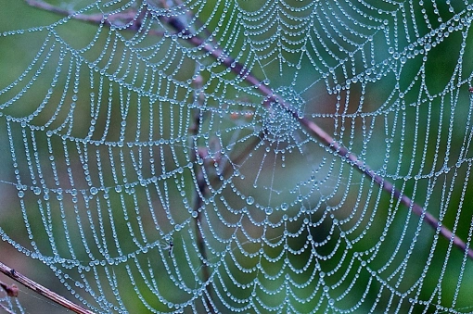
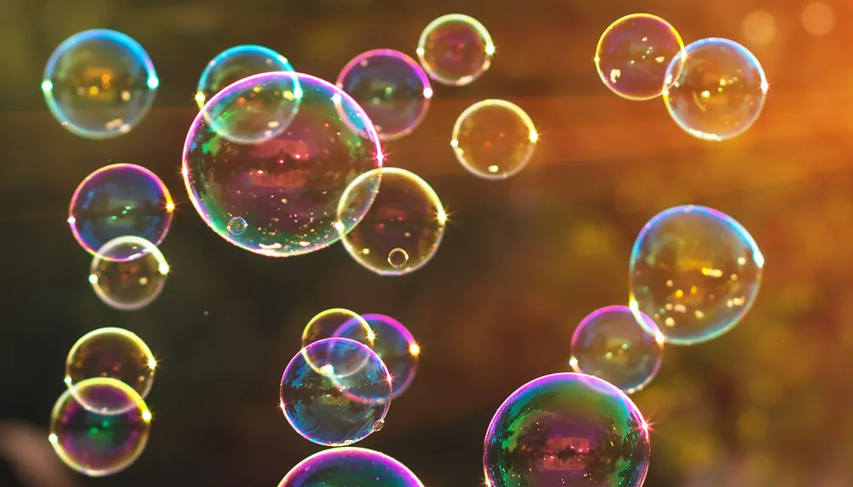
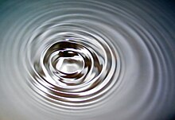
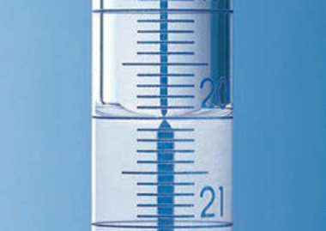
Phénomènes capillaires

Slide 3
Tension superficielle
https://upload.wikimedia.org/wikipedia/commons/1/12/Tension_de_surface_Demonstration_exp%C3%A9rimentale.ogv

Slide 4
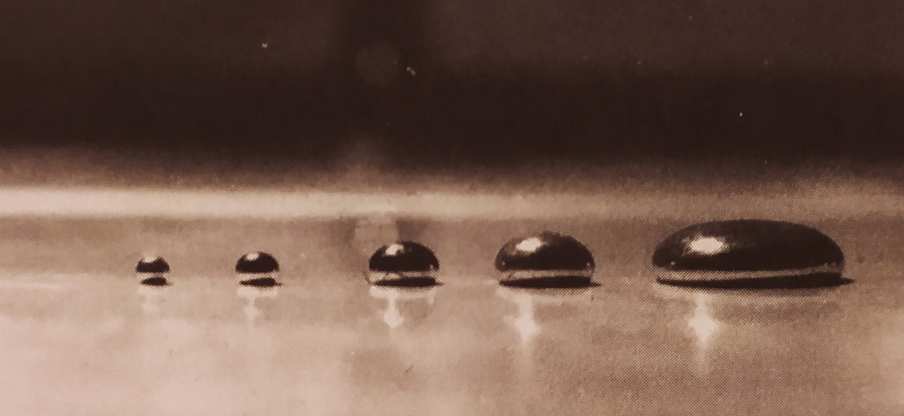
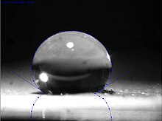
Mouillage
Gouttes de mercure
Goutte d’eau sur
une feuille de lotus

Slide 5
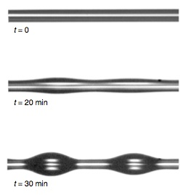
Instabilité de Rayleigh-Plateau
https://youtu.be/UKtz9VdYPDc?feature=shared&t=184

